Slide 1
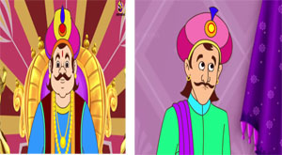
সবাইকে শুভেচ্ছা

Slide 2
পরিচিতি
পাঠ-পরিচিতি
শিক্ষ পরিচিতি
শ্রেণি : নবম
বিষয় : বাংলা প্রথম পত্র
সময় : ৪৫ মিনিট
তারিখ : ২0- 6– ২০২০ ইং
নিমাই চন্দ্র মন্ডল,
সহকারী শিক্ষক,
পলাশী মাধ্যমিক বিদ্যালয়,
রোহিতা, মনিরামপুর, যশোর।

Slide 3
পূর্বজ্ঞান
১, ‘জুতা-আবিস্কার’ কবিতায় রাজার নাম কী ?
১, হবু।
২, রাজা কাকে ডাকছেন ?
২,মন্ত্রী গোবুরায়কে।
৩,অশ্রুজলে কী ভাসাল ?
৩, পাকা দাড়ি।
৪, ‘জুতা-আবিস্কার’ কবিতাটি কোন কাব্যগ্রন্থ থেকে সংকলিত হয়েছে ?
৪, ‘কল্পনা’।
৫, ’চবণ’ শব্দের অর্থ কী ?
৫, পা।

Slide 4
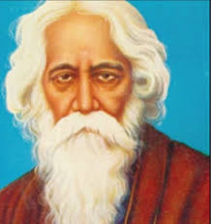
আজকের-পাঠ
‘’জুতা –আবিষ্কার’’
রবীন্দ্রনাথ ঠাকুর
পাঠ্যাংশ- শুনিয়া রাজা ------পন্ডিতেরা রয়েছে কেন তবে ?’

Slide 5
শিখনফল
এই পাঠ শেষে শিক্ষার্থীরা----------
১, নতুন শব্দের অর্থসহ বাক্য গঠণ করতে পারবে।
২, অযোগ্য লোকের দায়িত্ব ব্যাখ্যা করতে পারবে।

Slide 6
আদর্শ পাঠ
শুনিয়া রাজা ভাবিল দুলি দুলি,
কহিল শেষে, ‘কথাটা বটে সত্য-
কিন্তু আগে বিদায় কর ধুলি,
ভাবিয়ো পরে পদধুলির তও্ব।
ধুলা-অভাবে না পেলে পদধুলা
তোমরা সবে মাহিনা খাও মিথ্যে,
কেন-বা তবে পষিনু এতগুলা
উপাধি-ধরা বৈজ্ঞানিক ভৃত্যে?
আগের কাজ আগে তো তুমি সারো
পরের কথা ভাবিয়ো পরে আরো।’

Slide 7
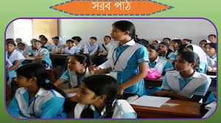
আঁধার দেখে রাজার কথা শুনি
যতনভরে আনিল তবে মন্ত্রী
যেখানে যত আছিল জ্ঞানী গুনী
দেশে বিদেশে যতেক ছিল যন্ত্রী।
বসিল সবে চশমা চোখে আঁটি,
ফুরায়ে গেল ঊনিশ পিপে নস্য,
অনেক ভেবে কহিল, ‘গেলে মাটি
ধরায় তবে কোথায় হবে শস্য?’
কহিল রাজা, ‘তাই যদি না হবে,
পন্ডিতেরা রয়েছ কেন তবে?

Slide 8
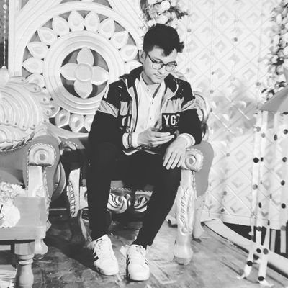
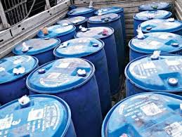
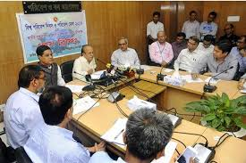
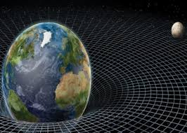
নতুন শব্দের অর্থ
১, ‘তত্ত্ব ’
১, সুসন্বন্ধ জ্ঞান ।
২, ‘পিপে’
২,ঢাক বা ঢোলের আকৃতিবিশিষ্ট পাত্র ।
৩, ‘পুষিনু’
৩,লালন-পালন করি।
৪, ‘ধরায় ’
৪, পৃথিবী।

Slide 9
একক কাজ
নিচের শব্দের অর্থসহ বাক্য গঠণ কর :
১, ‘তত্ত্ব ’=
২, ‘পুষিনু’=

Slide 10
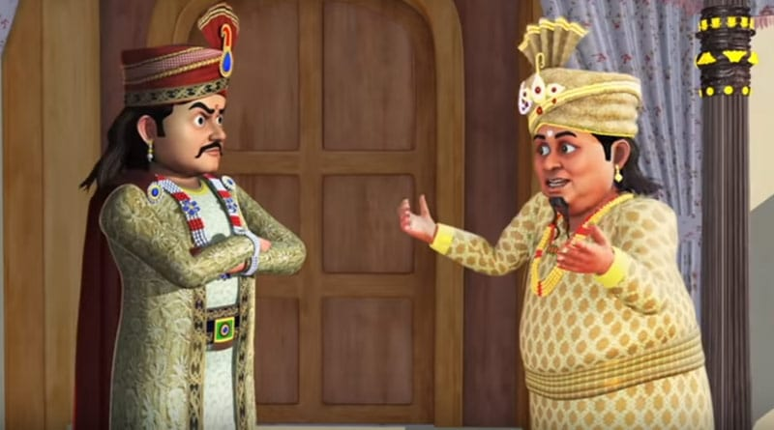
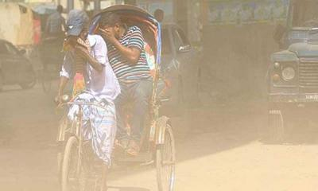
পাঠ বিশ্লেষণ
শুনিয়া রাজা ভাবিল দুলি দুলি,
কহিল শেষে, ‘কথাটা বটে সত্য-
কিন্তু আগে বিদায় কর ধুলি,
ভাবিয়ো পরে পদধুলির তও্ব।

Slide 11
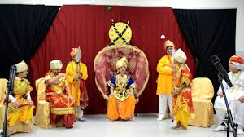
পাঠ বিশ্লেষণ
ধুলা-অভাবে না পেলে পদধুলা
তোমরা সবে মাহিনা খাও মিথ্যে,
কেন-বা তবে পষিনু এতগুলা
উপাধি-ধরা বৈজ্ঞানিক ভৃত্যে?

Slide 12
পাঠ বিশ্লেষণ
৫, পা।
আগের কাজ আগে তো তুমি সারো
পরের কথা ভাবিয়ো পরে আরো।’
আঁধার দেখে রাজার কথা শুনি
যতনভরে আনিল তবে মন্ত্রী

Slide 13
পাঠ বিশ্লেষণ
যেখানে যত আছিল জ্ঞানী গুনী
দেশে বিদেশে যতেক ছিল যন্ত্রী।
বসিল সবে চশমা চোখে আঁটি,
ফুরায়ে গেল ঊনিশ পিপে নস্য

Slide 14
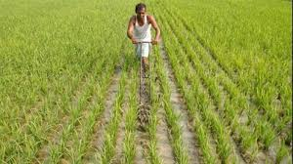
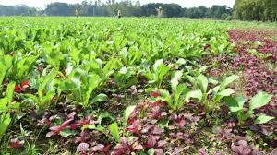
পাঠ বিশ্লেষণ
অনেক ভেবে কহিল, ‘গেলে মাটি
ধরায় তবে কোথায় হবে শস্য?’
কহিল রাজা, ‘তাই যদি না হবে,
পন্ডিতেরা রয়েছ কেন তবে?

Slide 15
জোড়ায় কাজ
অনুধাবনমূলক প্রশ্নটির উত্তর লেখ।
১, পদধূলির তত্ত্ব বলতে কোন তত্ত্বকে বোঝানো হয়েছে ?

Slide 16
দলীও কাজ
সকল দলে অনুধাবনমূলক প্রশ্নটির উত্তর লেখ।
১, ‘ফুরায়ে গেল উনিশ পিপে নস্য’- কেন ফুরালে ?

Slide 17
মূল্যায়ণ
১, রাজা পদধুলির তত্ব ভাবার আগে কী করতে বললেন?
১, ধুলা দূর করতে ।
২, কত পিপে নস্য ফুরিয়ে গেল ?
২,উনিশ পিপে ।
৩,মন্ত্রীরা সভায় কীভাবে বসেছিল ?
৩, চশমা চোখে দিয়ে।
৪, ‘পদধূলির তত্ত্ব’ রাজাকে দিয়েছিল ?
৪, মন্ত্রী।

Slide 18
বাড়ির কাজ
অনুধাবনমূলক প্রশ্নটির উত্তর বাড়ি থেকে লিখে আনবে।
১, গোবুরায় দেশ-বিদেশর জ্ঞানী গুণী মন্ত্রীদের আনল কেন?

Slide 19
সবাইকে ধন্যবাদ

